Slide 1

КАРМАСКАЛЫ
Модуль безопасности для автономного робота-уборщика, устойчивого к киберугрозам на основе методов конструктивной безопасности

Slide 2

КОМАНДА «КАРМАСКАЛЫ»
О команде
Санкт-Петербург
2 человека
Амир Аллабирдин
Наименование задачи:
Модуль безопасности для автономного робота-уборщика, устойчивого к киберугрозам на основе методов конструктивной безопасности
Как вы планируете дальше использовать или развивать ваше решение:
На данный момент времени, данная концепция применяется в качестве модуля безопасности беспилотной авиационной системы, решающей проблему статического и динамического спуффинга координат
Описание решения:
Экспертная система мониторинга состояния критически важных узлов беспилотной наземной системы (далее БНС)

Slide 3

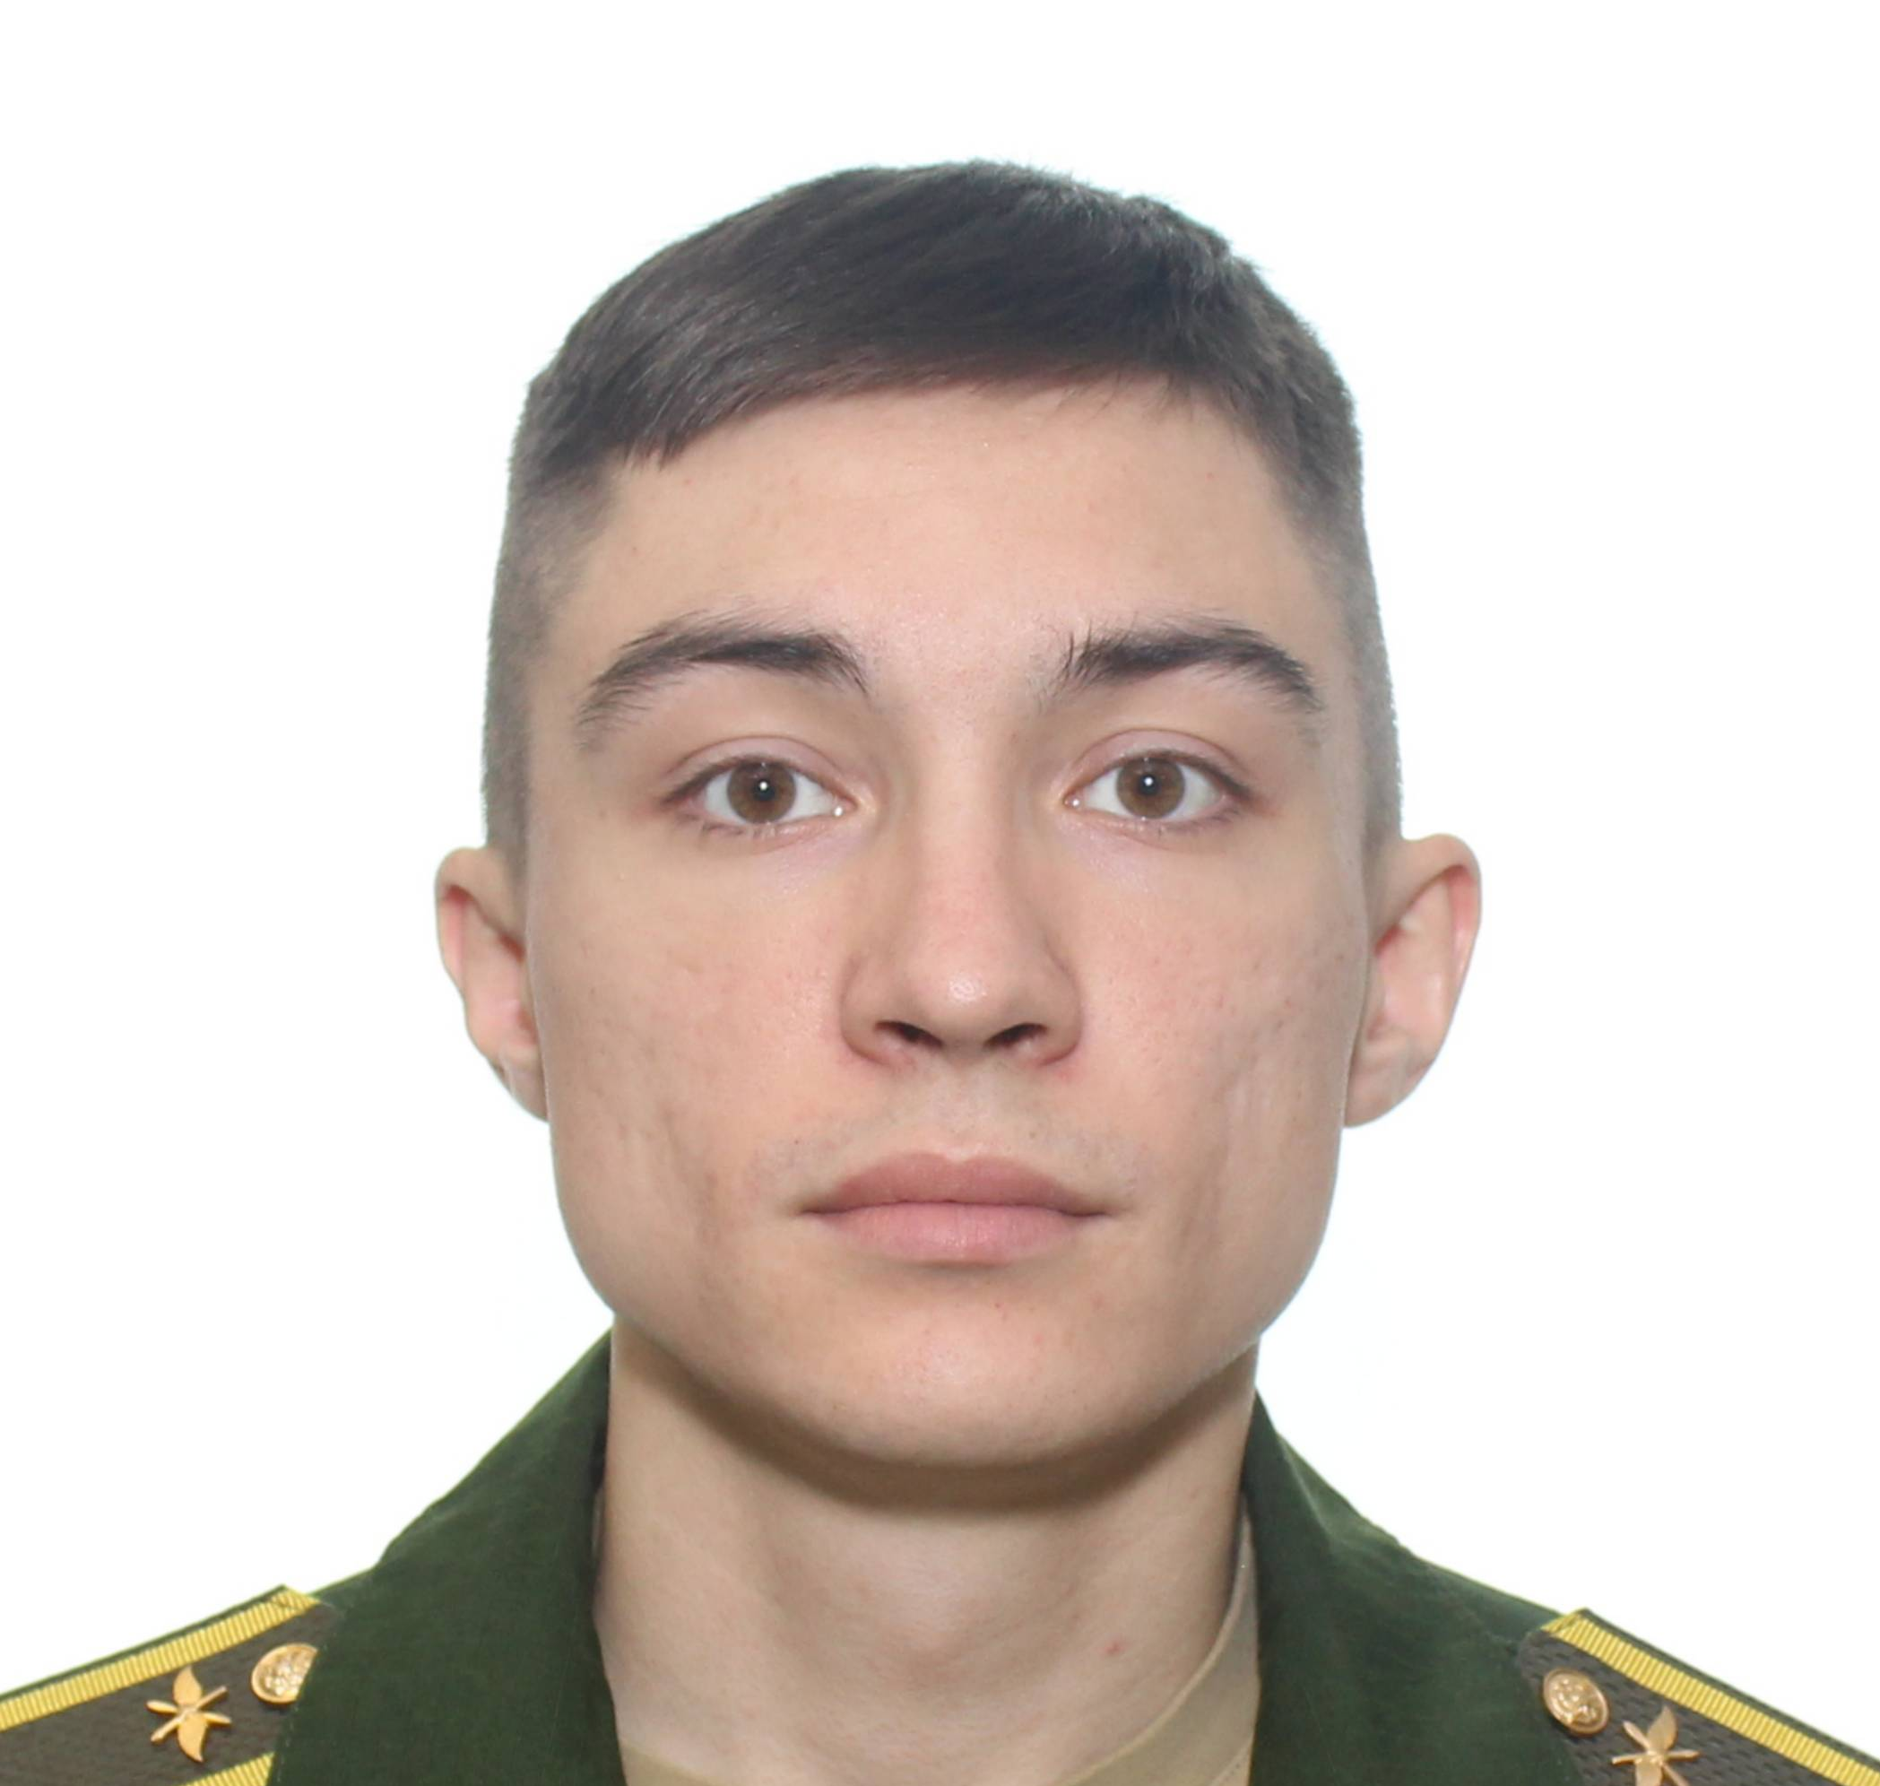
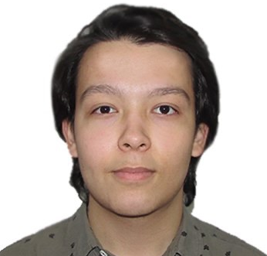
КОМАНДА «КАРМАСКАЛЫ»
Амир Аллабирдин
Карим Ахметгареев
Капитан команды, специалист в области БпС, Python-разработчик
@Amir_Allabirdin
+7(987)602-21-18
Python-разработчик
@FikusvGorshochke
+7(917)437-38-35

Slide 4
КОМАНДА «КАРМАСКАЛЫ»
Краткая история команды:
Почему вы выбрали именно эту задачу из предложенных на хакатоне?
Участники команды являются давними друзьями и объединены общей историей с 2017 года. При объявлении о проведении конкурса ЛЦТ, мы решили участвовать в нём ради собственного интереса и получения нового опыта разработки беспилотных систем. Несмотря на обучение капитана команды в ВКА им. А.Ф. Можайского, а второго её члена в СПбЭТИ (ЛЭТИ)
Капитан команды, Аллабирдин Амир, является начинающим специалистом в области программного и математического обеспечения беспилотных авиационных систем, а также преподавателем БАС. И идея мониторинга состояния автономного беспилотного воздушного судна зародилась ещё год назад, при потере FPV-дрона с ГНСС-приёмником из-за динамического спуффинга.
С какими основными сложностями или вызовами
вы столкнулись и как их преодолели?
Основной сложностью для команды стало:
Освоение нового пути алгоритмической отработки беспилотной системы в лице Jupiter Notebook, а не Robot Operating System (ROS/ROS2)
Работа в виртуальной среде Jupiter Notebook, а не на настоящем макете в реальных условиях или с помощью среды Gazebo.

Slide 5
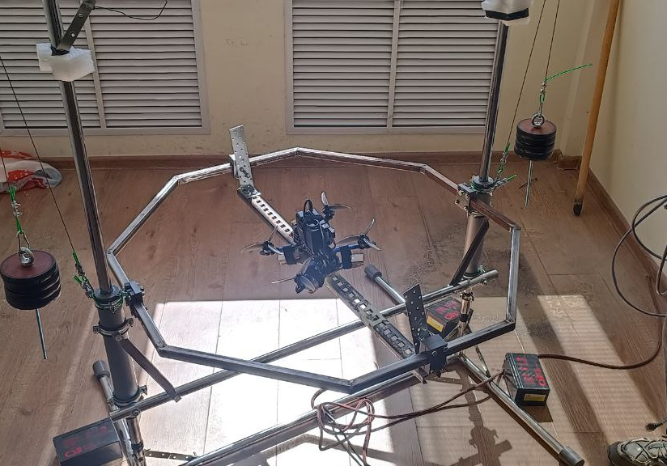
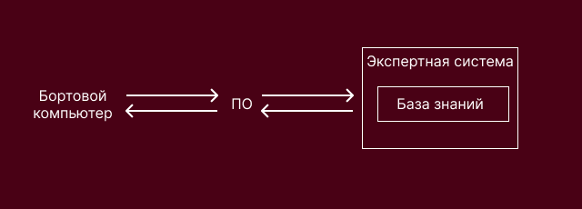
ПРЕДЛАГАЕМОЕ РЕШЕНИЕ
На основе опыта работы с беспилотными авиационными системами, капитан команды, принял решение, о разработке экспертной системы мониторинга состояния критически важных узлов БНС.
Такой выбор также связан с опытом разработки подобной системы для БАС с ГНСС-приёмником.
Преимуществом использования экспертной системы для автономных систем является снижение нагрузки на оператора.
Фрагмент испытаний автономного БВС с модулем безопасности, лето 2025 года

Slide 6
ПРЕИМУЩЕСТВА
01
Нагрузка на оператора
03
Масштабируемость
Снижение нагрузки на оператора БНС засчёт работы мониторинга
В базу знаний возможно добавление новых правил
02
Универсальность
04
Совместимость
Засчет простой логики «правило-действие», возможна обработка данных различного вида
Использование одноплатного компьютера в качестве вычислительного узла и отправки команд на автопилот

Slide 7
АЛГОРИТМ РАБОТЫ
Мониторинг данных
Правило-действие
Остановка движения
Постоянный мониторинг поступающей телеметрии с датчиков
Выполнение тех или иных действий при выполнении правила
Остановка движения при продолжающихся поступающих условий правила
1
2
3
4
5
Выполнение правил
Логирование действий
Выход параметров за пределы установленной нормы
Журнал логов для дальнейшего анализа

Slide 8
АППАРАТНАЯ СОСТАВЛЯЮЩАЯ
Бортовой компьютер, выбранный в зависимости от решаемых задач по обработке телеметрии:
Raspberry Pi
Orange Pi 5 (при необходимости отдельного NPU)
NVIDIA Jetson
Стоимость решения зависит от выбранного бортового компьютера и дополнительной периферии к нему
Сравнительно простая интеграция в систему управления беспилотной системы с автопилотом при помощи протокола MAVLink

Slide 9
ПРОГРАММНЫЕ ОСОБЕННОСТИ И ВЫВОДЫ
Используемый стек технологий:
Ограничения:
Python, библиотека Experta, реализующая классы KnowledgeEngine, Fact и Rule.
Команда реализовала бы проект в полной мере в фреймворке для разработки робототехники ROS;
Отсутствие данных с датчиков низкого уровня (IMU);
Сложность перехода от БАС к БНС и отсутствие опыта работы с последними
Выводы
Разработанный прототип не в полной мере реализует перечень защитных мер к БНС, однако концепция, отработанная на БАС, показывает, что подобное решение имеет место в области дальнейшего развития беспилотных систем. И может быть доработано во втором туре конкурса ЛЦТ.

